Slide 1
4.4 络合配位聚合

Slide 2
4.4 络合配位聚合
4.4.1 聚合物的立构规整性
4.4.2 非极性烯烃单体的
Ziegler-Natta聚合反应
4.4.3 双烯烃类单体配位聚合
4.4.4 π-烯丙基络合物和
氧化铬催化剂的聚合反应

Slide 3
4.4 络合配位聚合
发展历史：
1953年，德国化学家Karl Ziegler
1954年，意大利化学家Natta
1955年，实现了低压聚乙烯的工业化
1957年，实现了有规立构聚丙烯的工业化
1963年，Ziegler和Natta两人获得诺贝尔
化学奖

Slide 4
4.4.1 聚合物的立构规整性
(1) 聚合物的同分异构体
什么是同分异构？
聚合物分子中原子或原子团相互连接的次序不同而引起的异构叫做同分异构，又称结构异构。
例如：通过相同单体和不同单体可以合成化学组成相同、结构不同的聚合物。

Slide 5
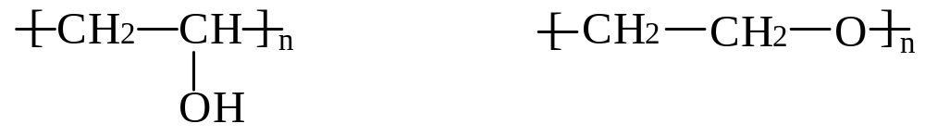
(1) 聚合物的同分异构体
如结构单元为－[ C₂H₄O－] _{n}的聚合物可以是聚乙烯醇、聚环氧乙烷等。
聚乙烯醇
聚环氧乙烷 （聚氧化乙烯）

Slide 6
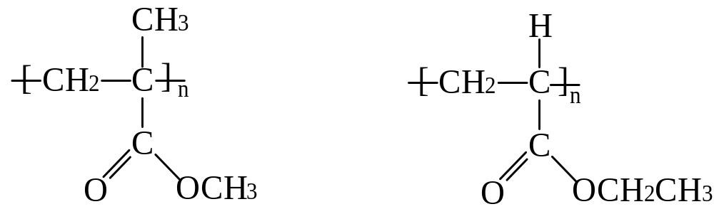
(1) 聚合物的同分异构体
如聚甲基丙烯酸甲酯和聚丙烯酸乙酯，聚酰胺中的尼龙－6和尼龙一66等都是性质不同的同分异构体。
聚甲基丙烯酸甲酯
聚丙烯酸乙酯
尼龙－6
尼龙－66

Slide 7
(1) 聚合物的同分异构体
如结构单元间的连接方式不同，又会产生序列异构。
例如首尾相接和首首相接的异构现象。其首尾相接、首首相接和无规序列相接的聚合物，其化学组成相同，连接方式不同，性能也是不一样的。

Slide 8
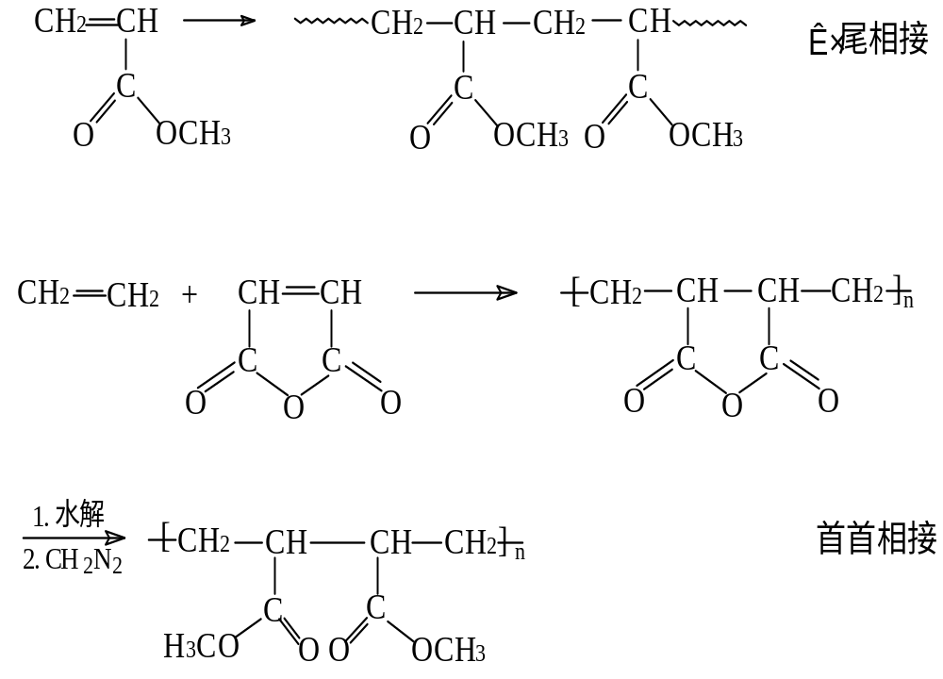

Slide 9
（2）聚合物的立体异构体
立体异构：
聚合物的立体异构体是分子的化学组成相同，连接结构也相同，只是立体构型不同，也就是原子或原子团在空间排列不同。
立体异构又分两类：
一种是由手性中心产生的光学异构体
R（右）型和S(左)型。
另一种是由分子中双键而产生的几何异构体，
即Z（顺式构型）和E（反式构型）。

Slide 10
（2）聚合物的立体异构体
如何区分构型（Configuration）和
构象（Conformation）？
构型-----是由原子或原子团在手性中心或双键上的空间排布不同而产生的立体异构，
除非化学键断裂，两种构型是不能相互转化的。
构象-----则是对C一C单键内旋转而产生的分子形态不同的描述，例如锯齿型分子、无规线团、螺旋链，折叠链等形态。
构象可通过一系列单键的内旋转而相互转换。

Slide 11
（2）聚合物的立体异构体
① 光学异构体
在骨架原子中具有手性中心的单体都能形成不同空间立构的聚合物，在单体进入聚合物链时主要有三种可能，分别是：
        全同立构聚合物
        间同立构聚合物
        无规立构聚合物

Slide 12
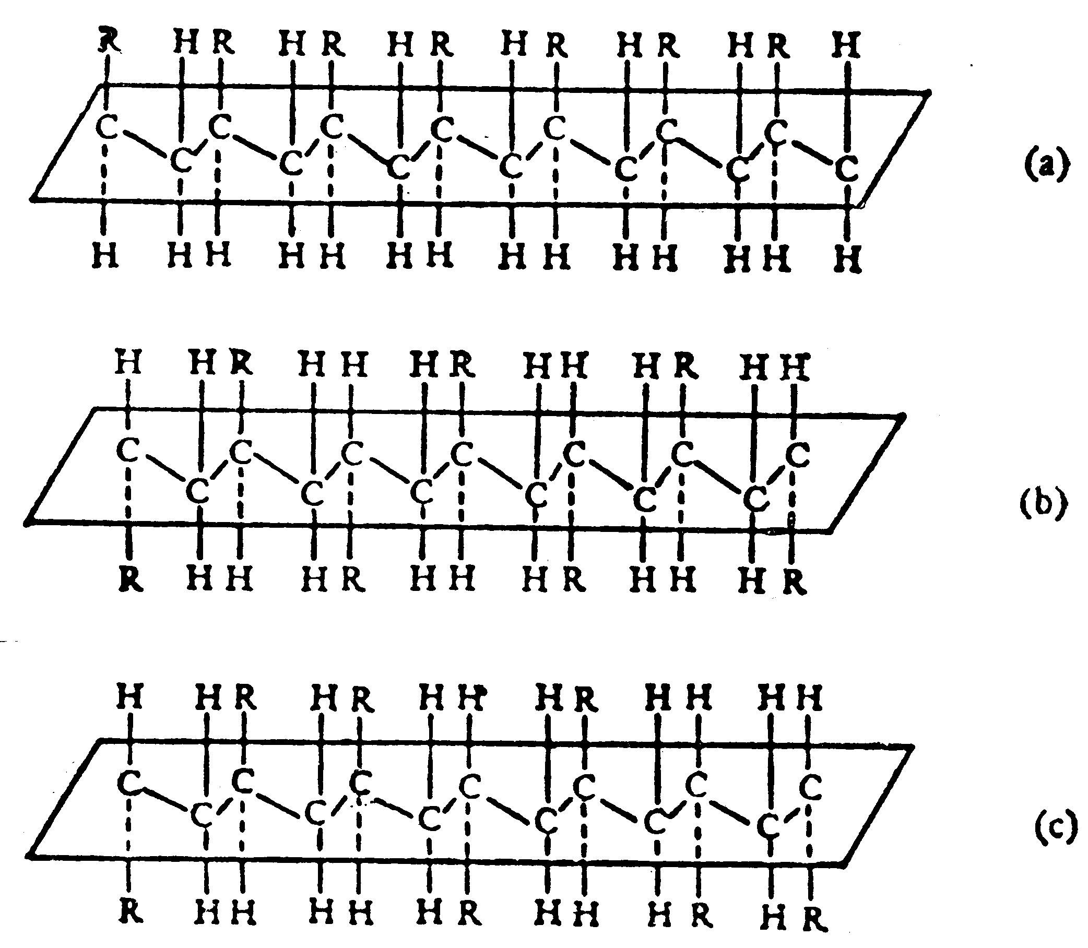
图4-4 聚合物大分子的立体化学结构
(a)-等规立构，(b)-间规立构，(c)-无规立构

Slide 13
（2）聚合物的立体异构体
② 几何异构体
当双键或环上的取代基在空间排布不同，可以形成几何异构体。
例如：
聚双烯类在1,4加成的方式上，
有顺式1，4加成和反式1，4加成
如图4-5所示

Slide 14
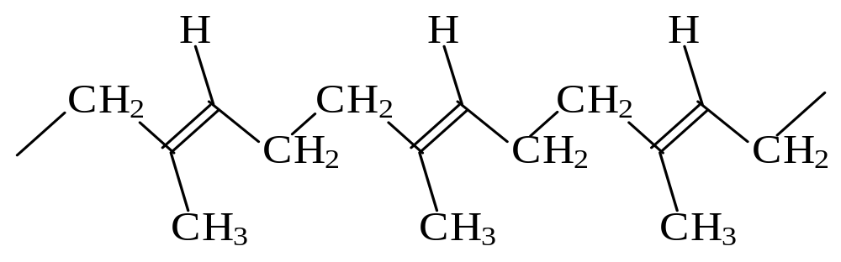
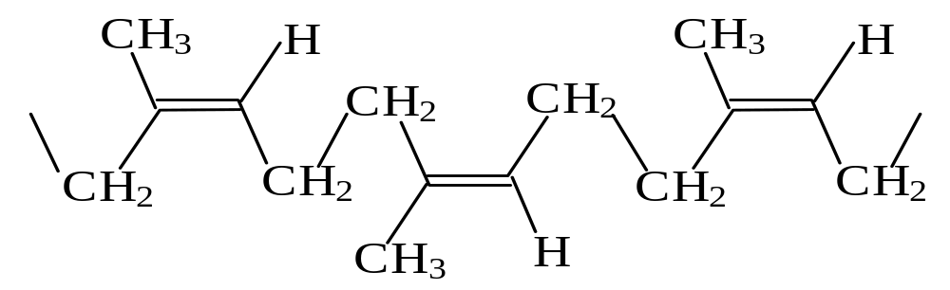
顺式1,4-聚合物
反式1,4-聚合物

Slide 15
② 几何异构体
因此异戊二烯的聚合物共有
六种有规立构聚合物，它们分别是：
全顺式1,4加成，全反式1,4加成聚异戊二烯
等规1,2加成，间规1,2加成聚异戊二烯，
等规3,4加成，间规3,4加成聚异戊二烯。
也可形成无规聚合物如无规1,4－；1,2－
和3,4－加成聚合物。

Slide 16
（3）有规立构聚合物的性质
聚合物的构型和构型规整性对材料的性质有很大影响。
  按应用性能要求，需要合成不同构型的规整聚合物。
  例如，有规立构和无规立构聚丙烯的性质相差很大。

Slide 17
（3）有规立构聚合物的性质
无规聚丙烯是无定形，松软发粘，几乎无物理强度，没有多大用途。
等规聚丙烯，具有高的结晶度，熔点高过175℃，
具有高强度，比重轻，
耐溶剂性和优良的耐化学腐蚀性，
故在塑料和纤维材料中得到广泛应用，是价廉、优质的大品种高分子材料。

Slide 18
（3）有规立构聚合物的性质
高顺式1，4加成聚丁二烯，或聚异戊二烯是橡胶类材料，其链柔性高，玻璃化温度和熔点都很低，是重要的商业合成橡胶材料。
高反式1，4加成聚双烯烃，其高分子链柔性较小，构象变化少，易结晶，其玻璃化温度和熔点高，可用作塑料、硬橡胶制品。
无规聚合物则物理机械性能很差。
制备各种不同构型的有规立构聚合物会满足不同的应用需要，具有不同的商业意义。

Slide 19
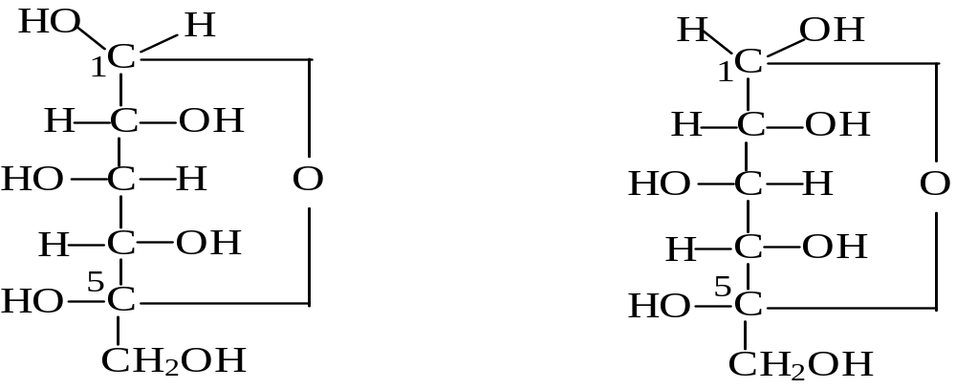
（3）有规立构聚合物的性质
天然产物纤维素和淀粉，两种聚合物的结构单元都是葡萄糖单元，只是立体构型不同，其性质相差极大。
β－D－(+)－葡萄糖
α－D－(+)－葡萄糖

Slide 20
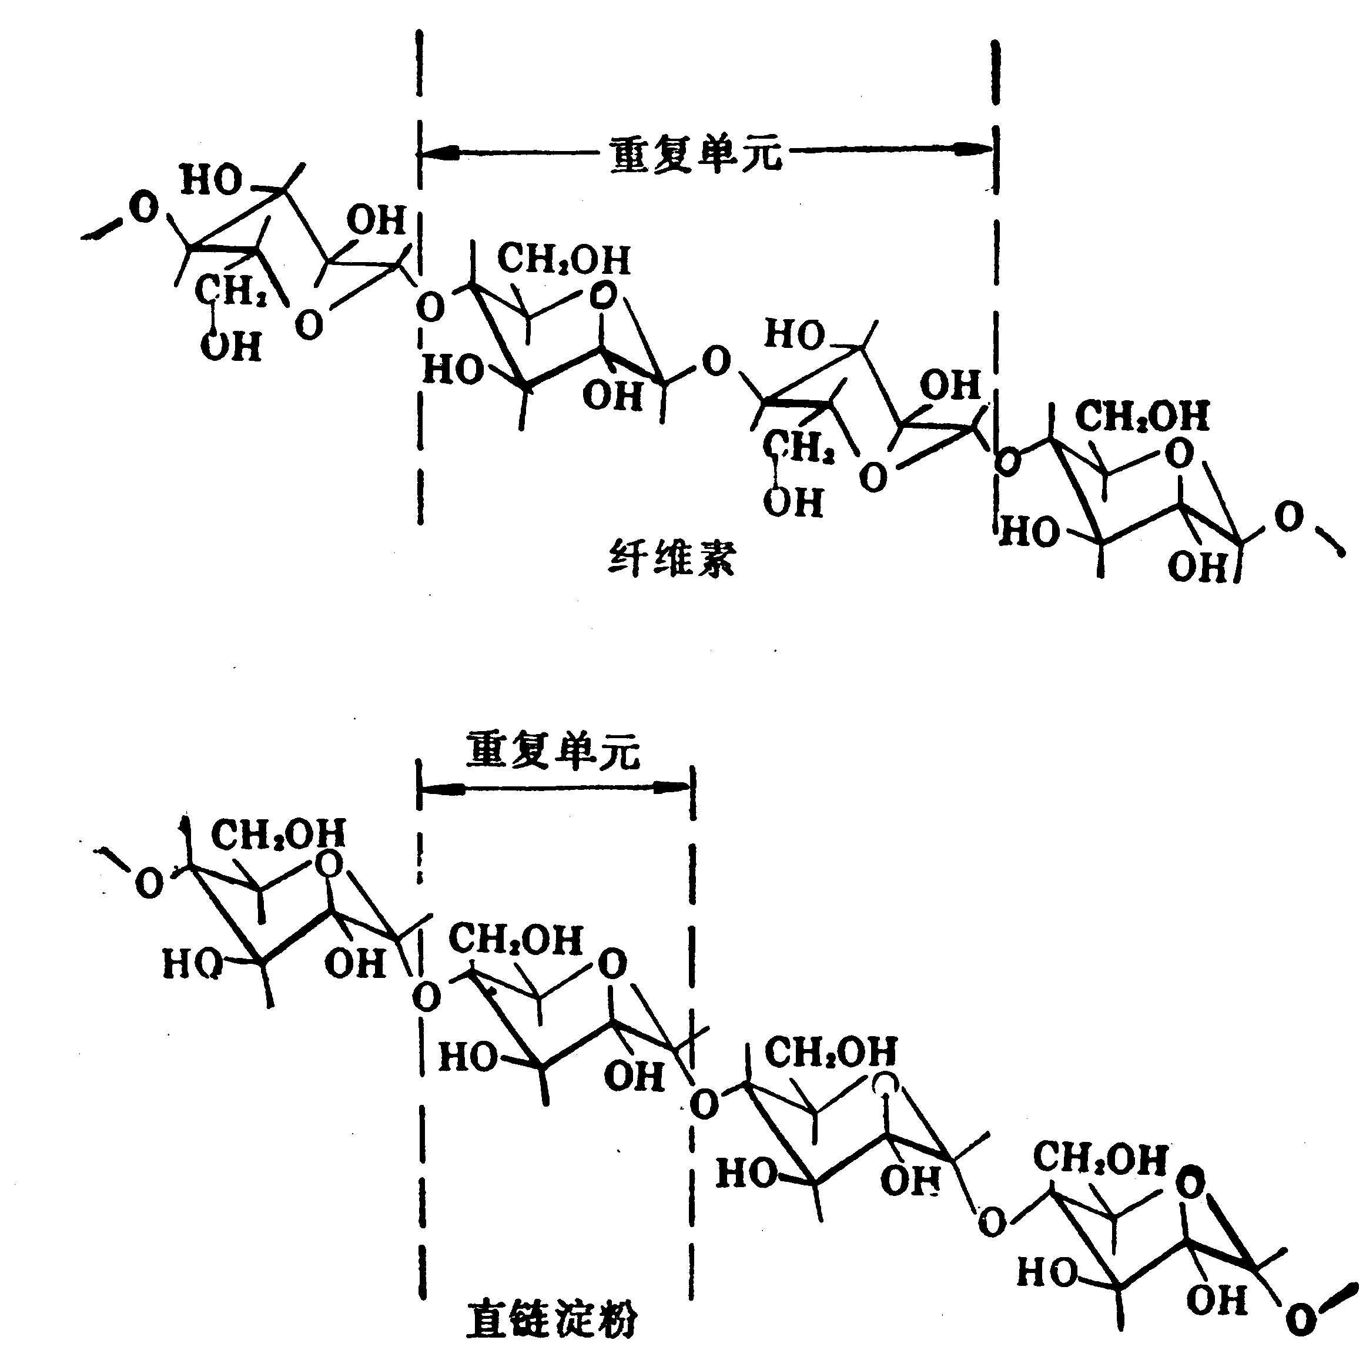
图4-6 直链淀粉和纤维素的结构

Slide 21
（3）有规立构聚合物的性质
结构上的差异使：
纤维素有较高的结晶度，有很好的强度和力学性能，溶解度较低，不易水解，在植物体内和材料应用中都属结构材料。
淀粉则易水解，结晶性差，不能作结构材料，能作为食物和动植物的能量储存形式的材料。

Slide 22
4.4.2 非极性烯烃单体的
Ziegler一Natta聚合反应
使用Ziegler一Natta催化剂引发烯类单体聚合可以得到无支化的、立构规整的聚合物。用这方法得到的聚乙烯是线型的，密度比自由基聚合的高。
Ziegler-Natta聚合的聚丙烯是等规立构，具有极优异的材料性能。很多非极性烯烃单体都能进行这种络合配位聚合。

Slide 23
(1) Ziegler一Natta催化剂的组成
Ziegler-Natta催化剂是一大类催化剂体系的统称，
它通常由两个组分构成。
有时加入第三组分以减少助催化剂用量，
还要加入超细载体粉末，使生成的活性络合催化剂附在载体表面，减少催化剂用量，以提高催化剂效率，成为高效催化体系。

Slide 24
① 主催化剂
主催化剂是由周期表中第Ⅳ副族到第 Ⅷ副族的过渡金属元素构成的化合物。
这些金属原子的电子结构中具有d电子轨道，能接受电子给体的配位。
这些过渡金属化合物主要是钛、钒、铬、钼、锆的卤化物，或氧卤化物。

Slide 25
② 助催化剂
助催化剂为第Ⅰ到第Ⅲ主族金属的有机化合物，主要使用的是铝、锂、镁、锌的烷基、芳基或氢化物。
最常用的体系是由TiC1₄或TiC1₃与烷基铝构成的体系，催化体系可能是异相的，多为钛系催化剂，也可能是均相的，多为钒系催化剂。
催化剂体系的组分变化会影响到聚合物的产率、链长和等规度。

Slide 26
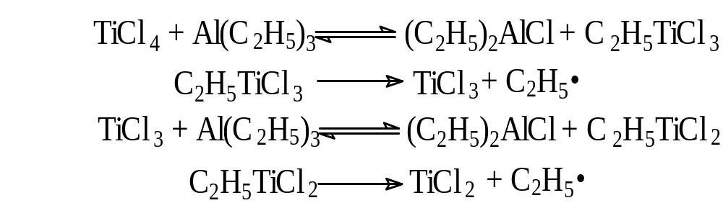
真正的催化剂并不是两个组分简单络合，
而是经熟化过程才产生高催化活性，
有复杂的烷基化还原反应。
最重要的特征是过渡金属由高氧化态还原成低氧化态，具有未充满的配位价态，是真正的活性中心

Slide 27
引发剂的作用:
a. 能引发-提供引发活性种;
引发能力以催化活性指标表示
g(PP)/g(Ti)
b. 能定向: 以产物的IIP表示.

Slide 28
③ 第三组分
具有给电子能力的Lewis碱
如含N、O和P等的化合物，
常能提高两组分催化剂的活性，
增加立构规整度和提高产物分子量，
给电子第三组分的作用是利用其络合能力不同，再生出助催化剂组分。

Slide 29
③ 第三组分
例 胺类、醚和一些含磷的化合物，以B: 来表示，对各种铝的化合物具有络合能力，但络合能力的程度不同，有下列络合稳定顺序：
B:→AlCl₃ > B:→AlRCl₂ > B:→AlR₂Cl >B:→AlR₃

Slide 30
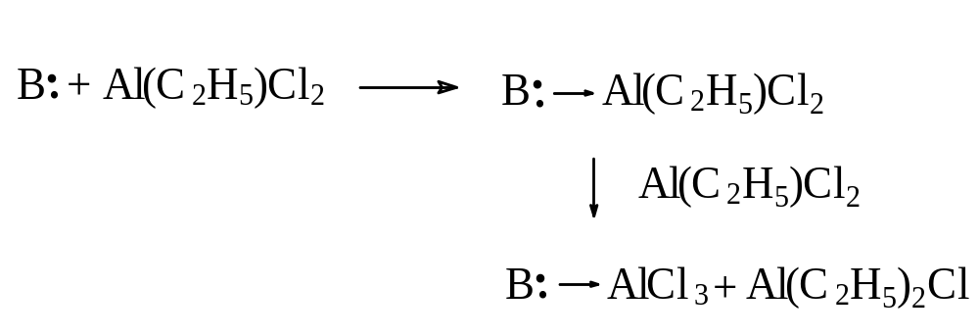
③ 第三组分
当烷基铝化合物在催化剂形成过程中，进行了烷基化还原反应后：
络合竞争反应
第三组分用量较少，就能再生出足够的助催化剂，
通常工业上采用的大约是A1:Ti:B = 2:1:0.5的比例。

Slide 31
④ 高效催化剂载体
Ziegler-Natta非均相催化剂生成时，只有表面的催化剂能形成聚合催化活性中心，颗粒内部都不起作用，浪费了催化剂的用量
使用超细
颗粒载体
催化剂高度分散在载体表面
高效催化剂

Slide 32
④ 高效催化剂载体
超细颗粒载体----例如Mg(OH)Cl、MgC1₂、Mg(OH)₂等颗粒，使新生成的催化剂高度分散在载体表面，
催化剂的活性表面由原来的1～5m²/g，增加到75～200m²/g，产生所谓高效催化剂。
这种催化剂每克钛可聚合得3×l0⁵克聚丙烯，甚至更多。不用载体得3×l0³g/gTi ，聚合物含催化剂量很少，不需后处理清除催化剂残留物
而且立构规整度提高到95％以上，催化剂的稳定性提高，寿命增长。

Slide 33
表4-8 引发剂组分对聚丙烯等规立构度的影响
烷基金属化合物 过渡金属化合物 等规立构含量
AlEt₃ TiCl₄ 30~60
AlEt₃ TiBr₄ 42
AlEt₃ TiI₄ 46
AlEt₃ VCl₄ 48
AlEt₃ ZrCl₄ 52
AlEt₃ MoCl₄ 50
AlEt₃ TiCl₃ (α,γ,δ) 80～92
BeEt₂ TiCl₃ (α,γ,δ) 94
AlEt₂I TiCl₃ (α) 98

Slide 34
活性种是由两种金属构成的络合物
1. 单一的TiCl3无引发活性;
2. 体系中和Ti结合的烷基铝越多, 引发的
活性越大;

Slide 35
（2）α-烯烃配位聚合的定向机理
有两种典型的配位聚合机理并存，并被人们普遍接受。
单金属机理-----烯烃单体在过渡金属的空位
上进行配位；
双金属机理-----过渡金属和铝原子构成缺电
子的桥键，在缺电子桥键上
接受烯烃单体的配位。

Slide 36
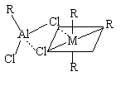


① 单金属催化机理
烯烃单体在单金属的一个配位空缺位置上配位
过渡金属配
位八面体
（a）
与邻位有机基R形成四元环过渡态
图4-7 烯烃的单金
属配位络合催化
聚合机理示意图
（b）

Slide 37



情况一：
（c）

Slide 38



情况二：
（d）
因此在新单体配位占据空位
之前，空位飞跃能完成的话，
所有插入增长的单体都在同
一空位上配位，生成的增长
链结构单元具有相同的几何
构型。

Slide 39
① 单金属催化机理
若空位飞跃能进行，如果是α-取代烯烃聚合，则生成的是全同立构聚合物。
若空位飞跃不能进行，烯烃单体在两个空位上交替插入增长，生成的是间同立构聚合物。
如果配位和飞跃是竞争的话，其立构规整度就有所改变。很明显活性中心的结构、反应条件，以及烯烃单体取代基的空间位阻都能决定配位和插入增长的几何构型。

Slide 40
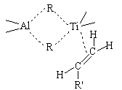

② 双金属催化机理
烷基处在双金属中间的桥键上
(b)
(a)
双金属的缺电子四元环
配位过渡态

Slide 41
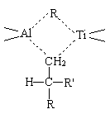
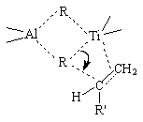
接上:
单体插入钛碳弱键中间，烷基R从钛金属移位到烯烃的另一个碳原子上
（d）
（c）
烯烃上的碳原子与
双金属又形成新的桥键
六元环
按同样的方式，烯烃单体可连续地配位
和插入增长成高分子链

Slide 42
② 双金属催化机理
上述两种机理只是解释了配位聚合的基本特征，已为人们普遍接受，但都存在缺陷。
由于络合配位催化体系很复杂，有均相、非均相和第三组分影响，还有不同的化合物搭配，具有不同的活性和定向程度，如表4-8所示。 简单的理论模型就很难解释这样多的复杂现象。

Slide 43
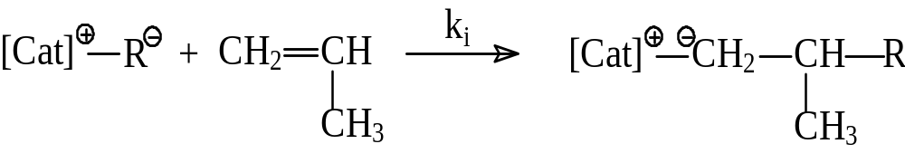
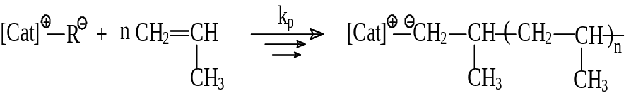
（3）α－烯烃配位聚合的反应机理
Ziegler-Natta配位聚合仍属链式聚合反应，包括链式聚合反应的各基元反应。
链引发反应：
链增长反应：

Slide 44
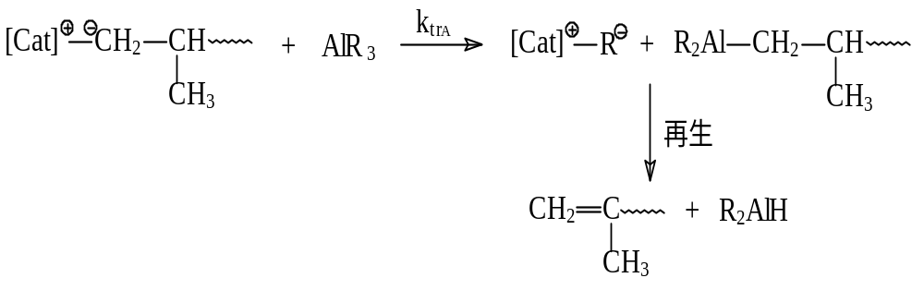
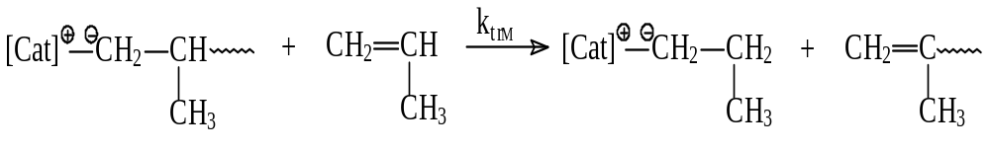
（3）α－烯烃配位聚合的反应机理
链转移反应：
① 向第Ⅰ～Ⅲ族烷基金属转移
② 向单体转移反应

Slide 45
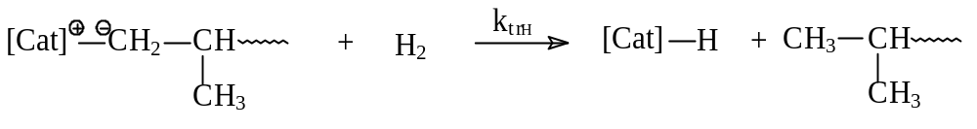
链转移反应：
③ 向 H₂，分子量调节剂转移

Slide 46
（3）α－烯烃配位聚合的反应机理
所有的链转移反应都是高分子链的终止反应，会降低分子量，但仍具有催化聚合活性，动力学链并没有终止，具有活的聚合特征，但分子量分布是很宽的。
由于金属离子很容易生成金属氢键，除了加氢反应外，其余的链转移反应，都可以归结为是由不稳定的β氢负离子的转移反应构成的。

Slide 47
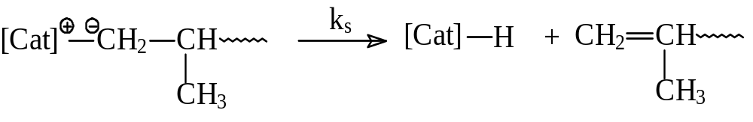
链终止反应：
自发的β氢负离子链转移反应

Slide 48
（3）α－烯烃配位聚合的反应机理
增加过渡金属化合物的浓度，以及形成颗粒越细微，聚合速率就越大。
增加烷基化试剂的浓度将有多方面的影响：
  增加烷基化试剂会增加活性中心，提高聚合速率。主副催化剂比有一最佳值，通常约为1比2 (Ti/Al)
  烷基铝浓度过高，聚合物分子量要降低。
分子量调节剂 H₂ 的量不仅降低聚合度，也会降低聚合速率。

Slide 49
4.4.3 双烯类单体配位聚合
双烯类单体在Ziegler-Natta催化聚合中，可生成有规立构聚合物。
双烯类单体的Ziegler-Natta催化聚合过程与单烯烃略有差别。
聚合的开始是双烯单体与过渡金属原子形成π-烯丙基络合物，增长过程仍是插入在金属和碳键之间，使一个单体一个单体连续增长。

Slide 50
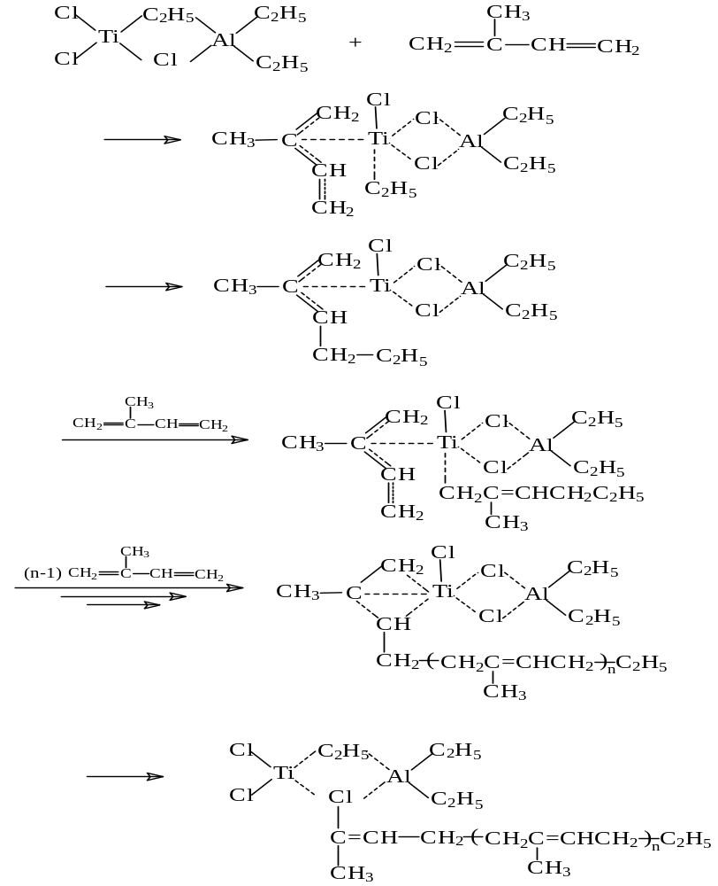

Slide 51
4.4.3 双烯类单体配位聚合
Ziegler-Natta催化剂的组成和组分不同，双烯烃配位聚合的微结构也有很大的不同。
由此可得到很多结构品种的聚丁二烯和聚异戊二烯产物。
例如： 高顺式1,4加成聚合物或高反式1,4加成聚合物，也可以获得1，2或3,4加成的聚合物等等。

Slide 52
4.4.4 π－烯丙基络合物和
氧化铬催化剂的聚合反应
(1) π－烯丙基络合物的配位聚合机理
在Ziegler-Natta催化剂上，双烯类单体能配位形成π一烯丙基络合物，发生聚合反应。
这一类的催化聚合的活化中心可由烯丙基化合物直接与过渡金属化合物反应形成，
例如： 镍、铬、钻、铁、钛、钒、钼、钨、铌等过渡金属卤化物能与烯丙基化合物形成高活性的聚合催化剂。
(π-C₄H₇)₂Ni，(π-C₄H₇)₂Cr，(π-C₄H₇)₃Nb，
(π-C₄H₇)₄Ti 或 (π-C₄H₇)₄Zr

Slide 53
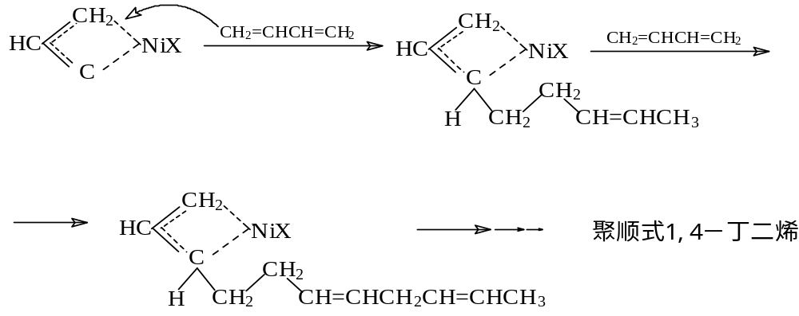
(1) π－烯丙基络合物的配位聚合机理
π－烯丙基催化剂络合物本身是配位结构，当单体插入在金属碳键之间，并进行1,4加成，则如以下反应方程式所示形成聚顺1,4丁二烯。

Slide 54
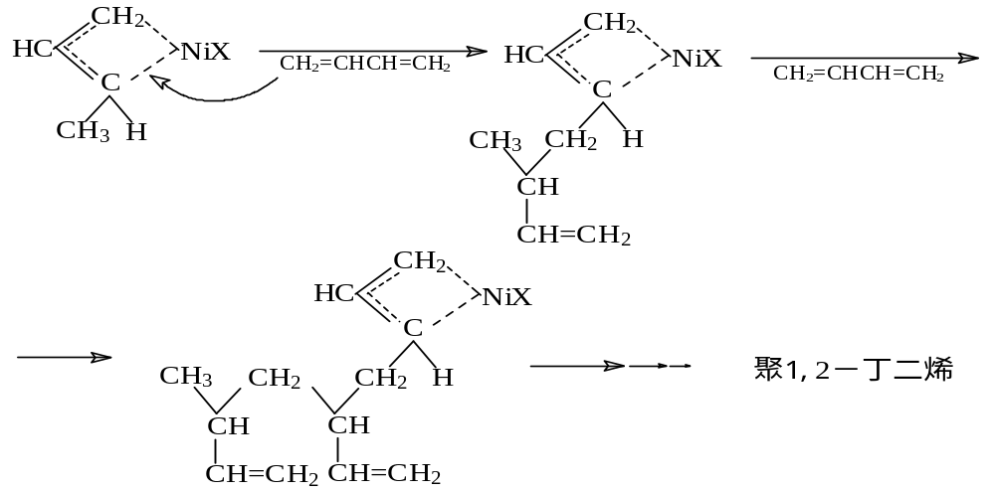
(1) π-丙基络合物的配位聚合机理
如果单体插入不是在M-C (1) 的键上，而是在M-C (3)的键位，如以下反应方程式所示。则进行的是1,2或3,4加成。

Slide 55
（2）氧化铬催化聚合
定向聚合的催化剂：
是在惰性硅胶或氧化铝等颗粒表面形成的金属氧化物，其中氧化铬是最常用的一种催化剂。
这类催化剂的催化聚合作用是由于铬离子具有改变其氧化态的能力

